Slide 1
Python 資料分析
與機器學習應用
期末報告 K 組
李蕎羽 B09901010
楊晴 B11703007
戴聖宴 M11212913

Slide 2
Motivation
Stroke is the 2nd leading cause of death globally, responsible for approximately 11% of total deaths.

Slide 3
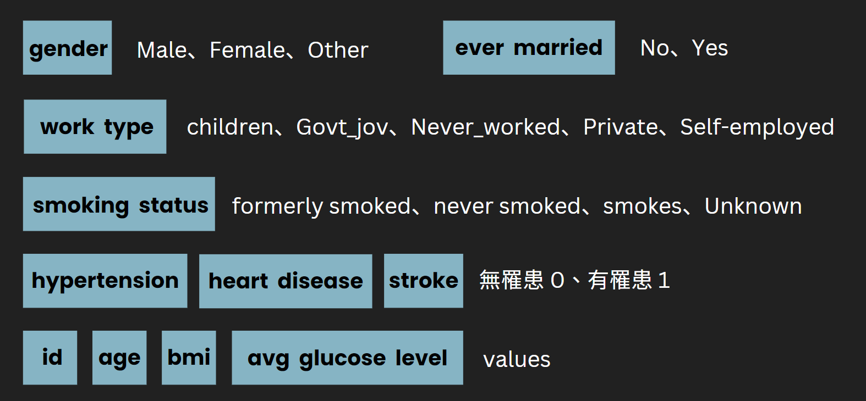
資料來源：Stroke Prediction Dataset
Residence type
Urban、Rural
Govt_job
Notes:
Kaggle
hypertension 高血壓
avg glucose level 平均血糖
stroke 中風

Slide 4
資料前置處理

Slide 5
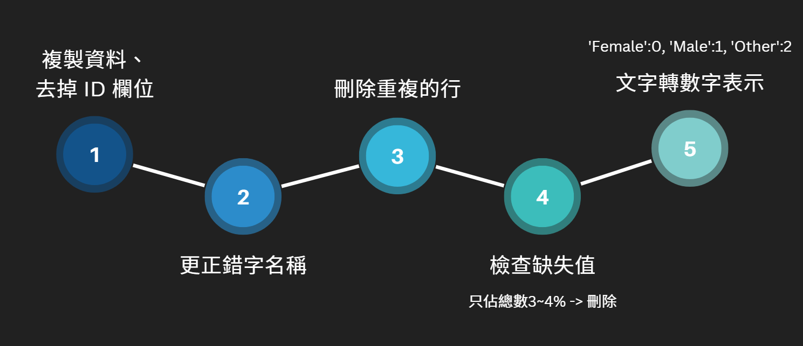
DATA CLEANING

Slide 6
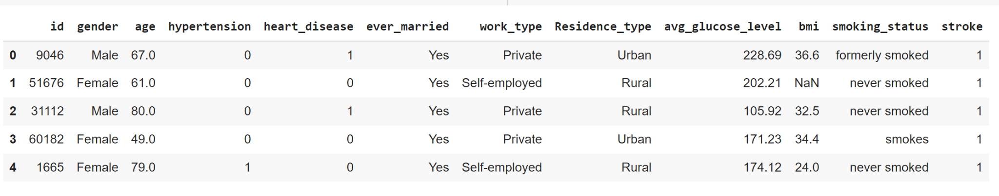
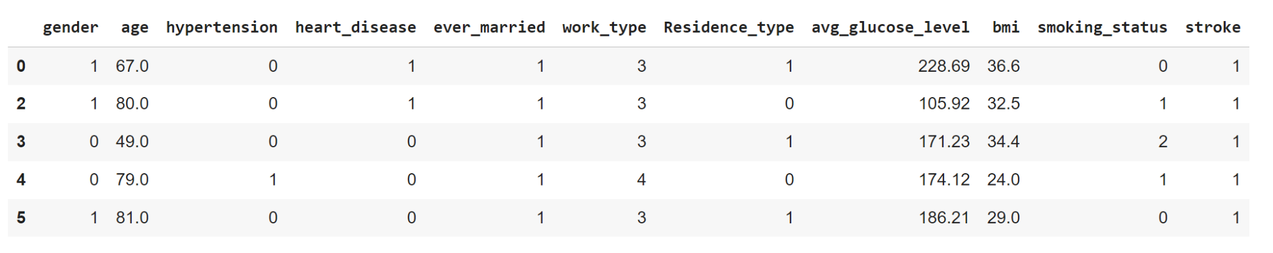
資料處理前後之對比

Slide 7
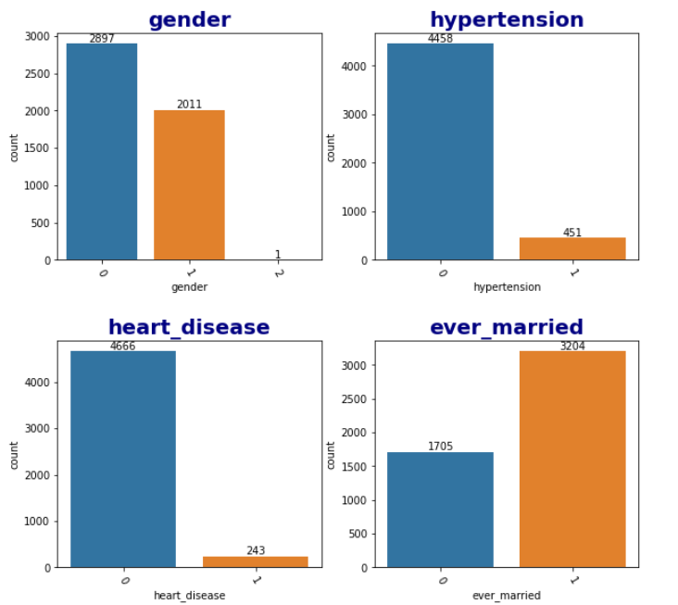
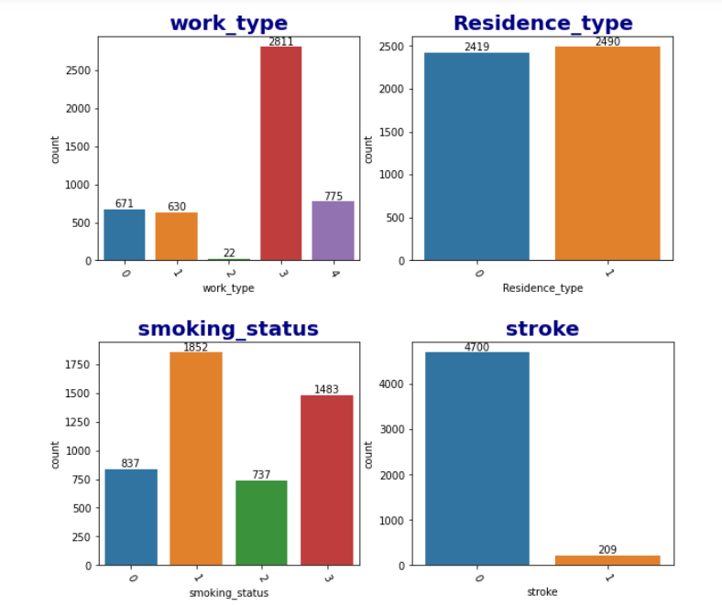
資料分佈情形

Slide 8
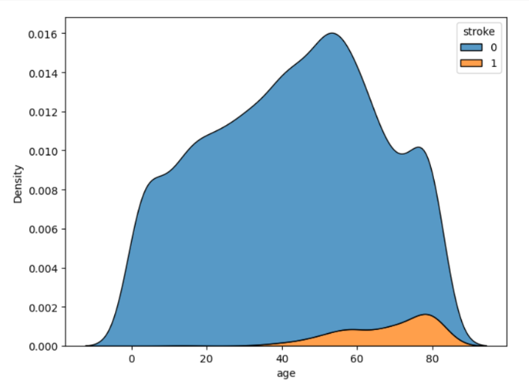
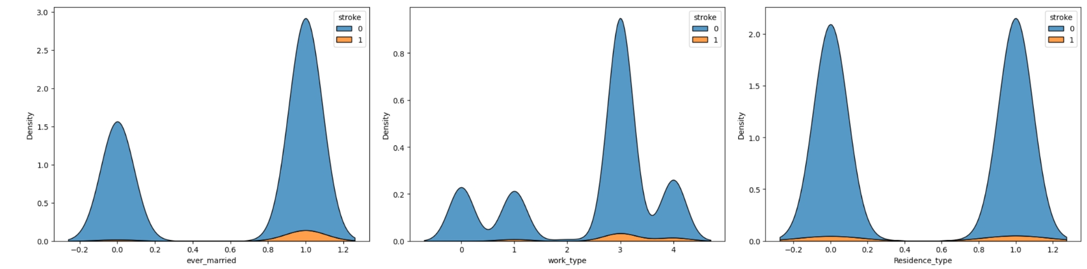
資料分佈情形 - 顯著差異
年齡 age
結婚狀況 ever_maried
Notes:
年紀大、有結婚的比較有影響
stroke =1，209筆
stroke =9，4700筆

Slide 9
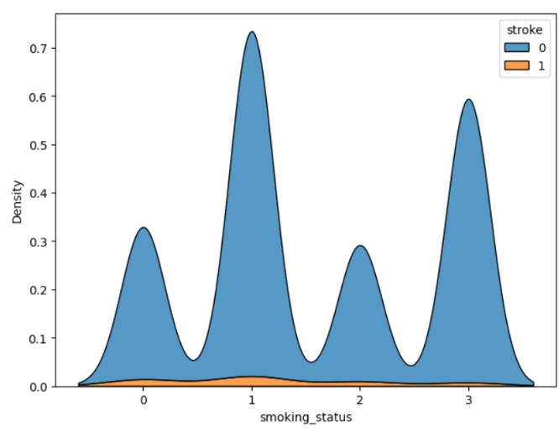
資料分佈情形 - 無顯著差異
居住地區 residence_type
抽菸狀況 smoking_status
Notes:
residence_type、smoking_status 沒顯著影響

Slide 10
資料優化

Slide 11
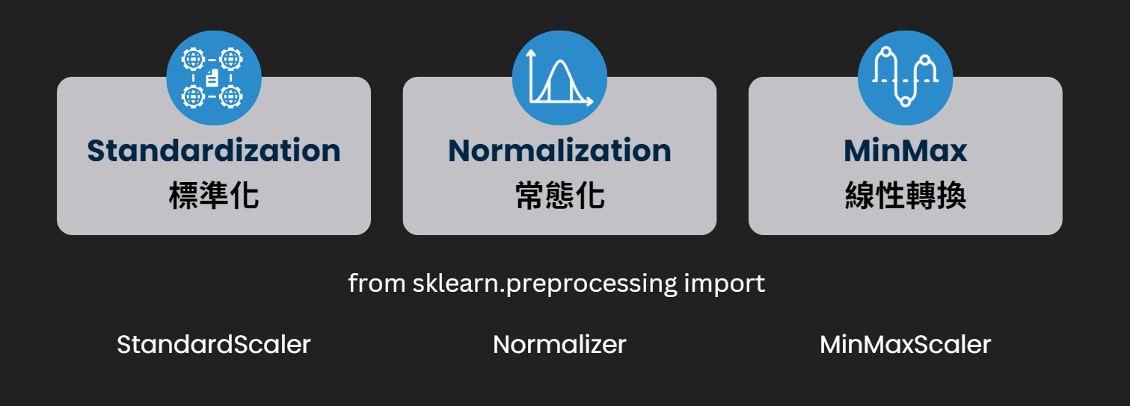
feature scaling

Slide 12
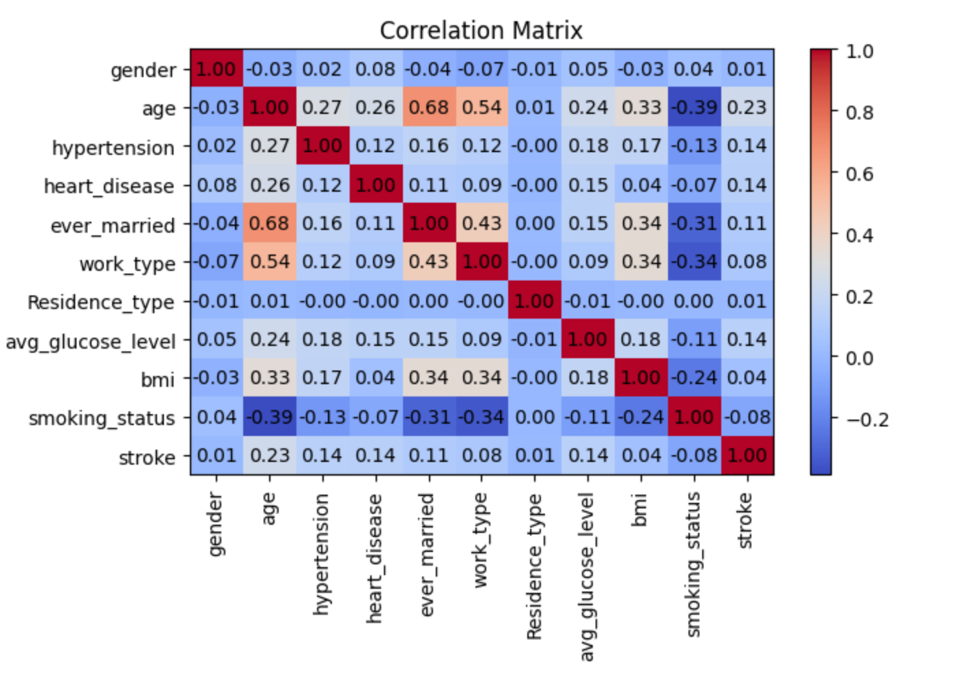
相關係數矩陣
Notes:
age 和 married、worktype 相關
smoking_status 和多數呈負相關

Slide 13
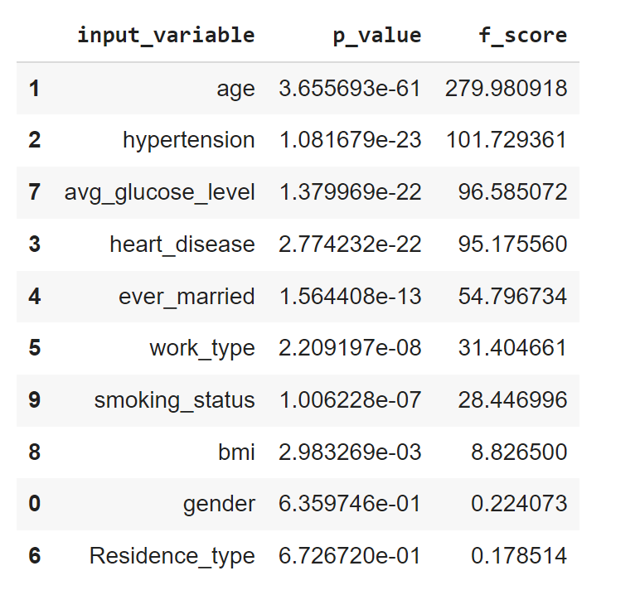
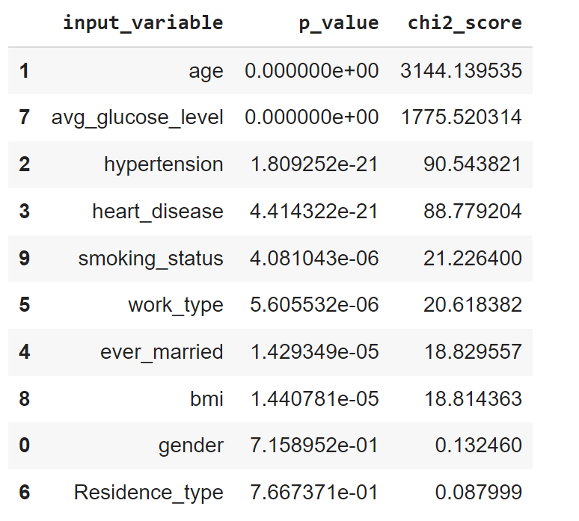
Regression Task & Classification Task
Notes:
feature_selector = SelectKBest(f_regression, k = "all") 藉由統計或指定評分函數，算出特徵與目標之間的關係
fit = feature_selector.fit(X,y)
feature_selector = SelectKBest(chi2, k = "all")
fit = feature_selector.fit(X,y)
p_value <= 0.05 有顯著差異
F1-score = 2 * Precision * Recall / (Precision + Recall)

Slide 14
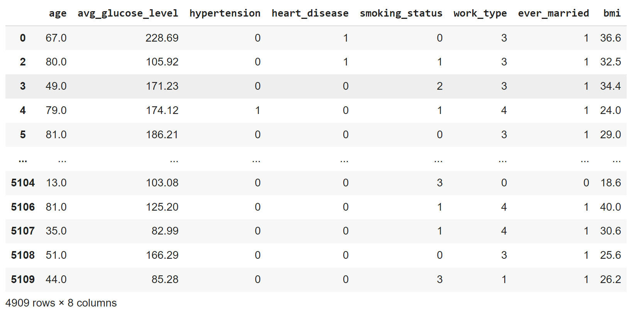
挑選重要特徵
設定閾值：p_value <= 0.05、f_score >= 5、chi2_score >= 5
被篩掉的欄位：gender、Residence_type

Slide 15
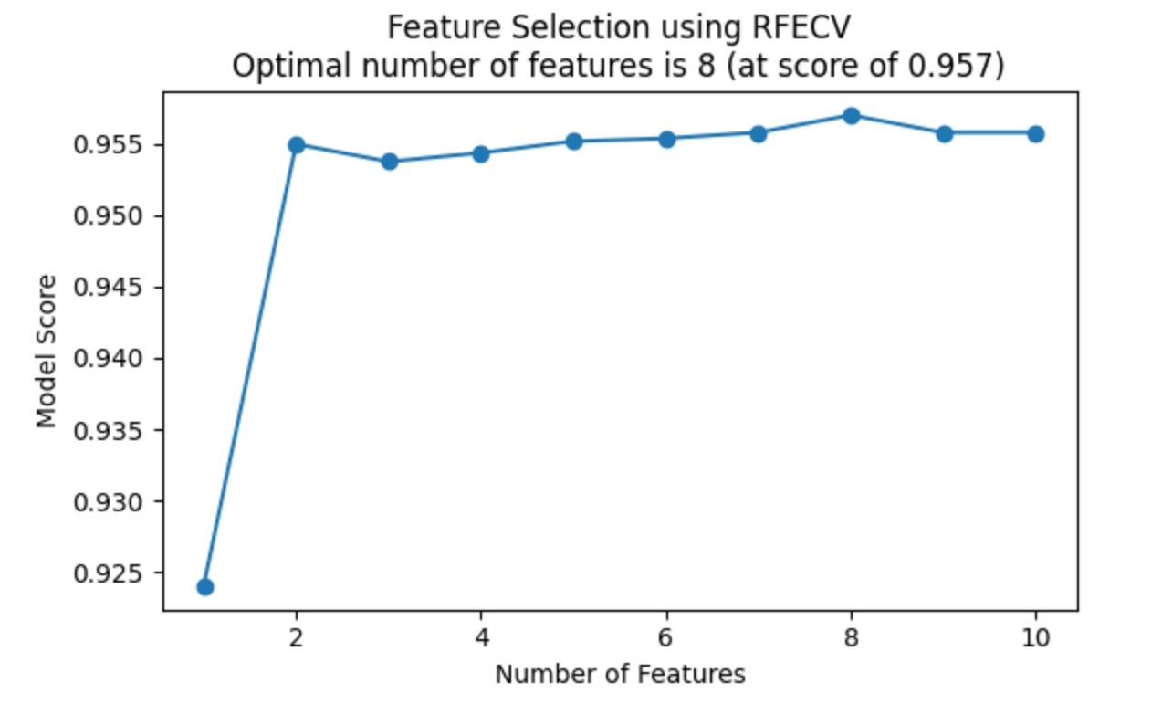
Recursive Feature Elimination with CV
Notes:
gender
age
heart_disease
ever_married
Residence_type
avg_glucose_level
bmi
smoking_status

Slide 16
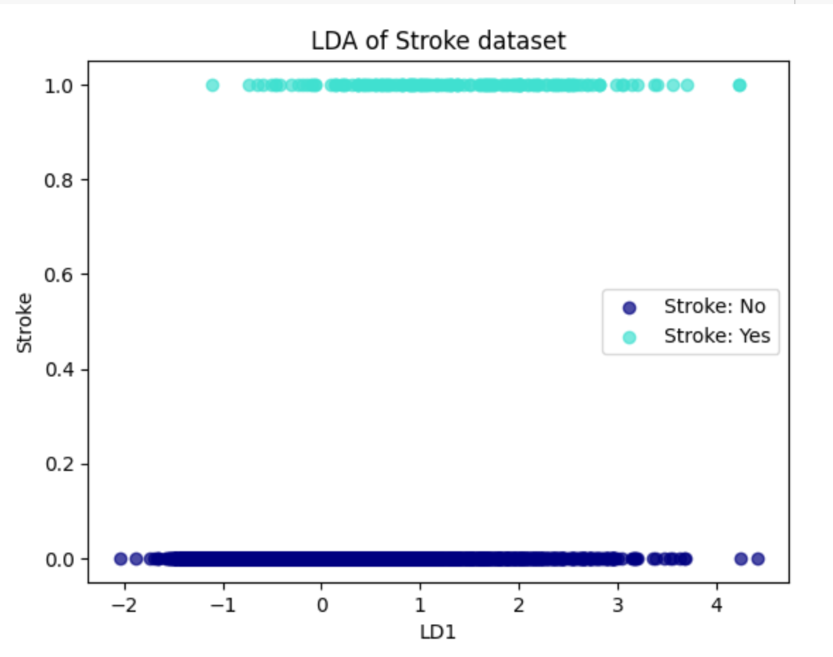
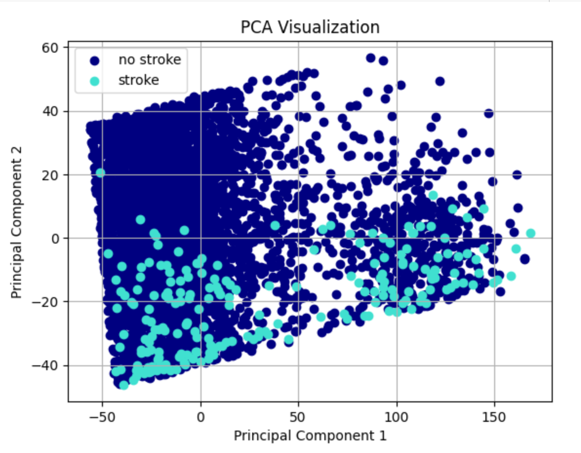
Dimension Reduction
Notes:
未能很好的降維 (stroke 0 1 區別)

Slide 17
資料分析一
(使用原始優化資料)
Notes:
# Standardization
scale_standard = StandardScaler()
X1 = scale_standard.fit_transform(X)
# Normalization
scale_norm = Normalizer()
X2 = scale_norm.fit_transform(X)
# MinMax
scale_MinMax = MinMaxScaler()
X3 = scale_MinMax.fit_transform(X)

Slide 18
X1: 特徵標準化
Decision Tree | KNN | RandomForest | XGBoost
confusion_matrix: [[1401 0] [ 72 0]] | confusion_matrix: [[2823, 0] [123, 0]] | confusion_matrix: [[4231 0] [ 188 0]] | confusion_matrix: [[4148, 83], [172, 16]]
LogisticRegression | Gaussian Naive bayes | Multinomail Naive bayes | SVM
confusion_matrix: [[971, 430] [9, 63]] | confusion_matrix: [[416, 49] [14, 12]] | 需接收非負的特徵值 | confusion_matrix: [[4231, 0] [188, 0]]

Slide 19
X2: 特徵常態化
Decision Tree | KNN | RandomForest | XGBoost
confusion_matrix: [[1387 14] [ 67 5]] | confusion_matrix: [[2350, 0] [105, 0]] | confusion_matrix: [[4231 0] [ 188 0]] | confusion_matrix: [[4191, 40] [184, 4]]
LogisticRegression | Gaussian Naive bayes | Multinomail Naive bayes | SVM
confusion_matrix: [[932, 469] [14, 58]] | confusion_matrix: [[424, 41] [17, 9]] | confusion_matrix: [[465, 0] [26, 0]] | confusion_matrix: [[4231, 0] [188, 0]]

Slide 20
X3: 特徵線性轉換
Decision Tree | KNN | RandomForest | XGBoost
confusion_matrix: [[1401 0] [ 72 0]] | confusion_matrix: [[929, 0] [53, 0]] | confusion_matrix: [[4231 0] [ 188 0]] | confusion_matrix: [[4148, 83] [172, 16]]
LogisticRegression | Gaussian Naive bayes | Multinomail Naive bayes | SVM
confusion_matrix: [[1401, 0] [72, 0]] | confusion_matrix: [[416, 49] [14, 12]] | confusion_matrix: [[1401, 0] [72, 0]] | confusion_matrix: [[4231, 0] [188, 0]]

Slide 21
Xnew:
Decision Tree | KNN | RandomForest | XGBoost
confusion_matrix: [[1401 0] [ 72 0]] | confusion_matrix: [[1401, 0] [72, 0]] | confusion_matrix: [[4231 0] [ 188 0]] | confusion_matrix: [[4173, 58] [179, 9]]
LogisticRegression | Gaussian Naive bayes | Multinomail Naive bayes | SVM
confusion_matrix: [[1015, 386] [11, 61]] | confusion_matrix: [[415, 50] [14, 12]] | confusion_matrix: [[408, 57] [12, 14]] | confusion_matrix: [[1871, 0] [93, 0]]

Slide 22
四種優化資料 結果都偏向樣本較多的那一類

Slide 23
資料分析二
(使用平衡資料)

Slide 24
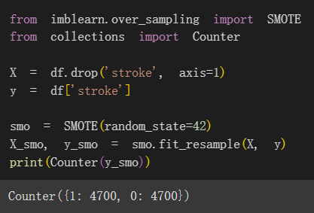
SMOTE 過採樣方法
實驗的初期 由於數據集要預測的類別不平衡 模型預測的結果都偏向數量較多的一類
經討論 我們使用了 SMOTE 過採樣方法 平衡數據集的正負樣本的比例後再來訓練

Slide 25
各模型參數調優後 在測試集預測的混淆矩陣結果
Decision Tree | KNN | RandomForest | XGBoost
confusion matrix: [[432 45] [ 31 432]] | confusion matrix: [[403 74] [ 4 459]] | confusion matrix: [[373 81] [ 38 448]] | confusion matrix: [[458 19] [ 15 448]]
LogisticRegression | Gaussian Naive bayes | Multinomail Naive bayes | SVM
confusion matrix: [[388 89] [ 85 378]] | confusion matrix: [[356 121] [ 74 389]] | confusion matrix: [[2816 1434] [ 598 3612]] | confusion matrix: [[742 180] [242 716]]

Slide 26
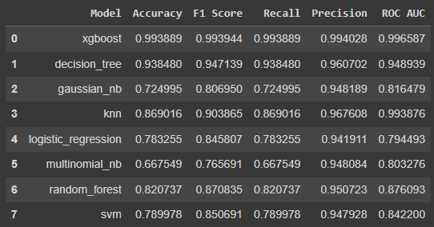
在對各個分類模型進行參數調優之後 我們對原始的不平衡數據集進行了預測
結果表明 XGBoost表現最好

Slide 27
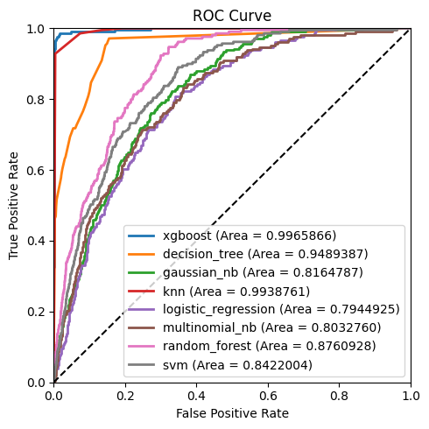
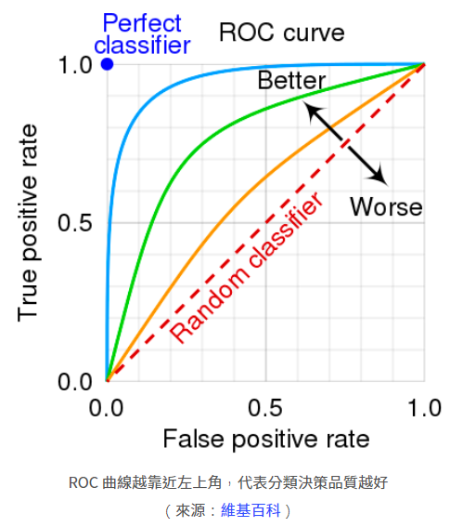
AUC 數值越大的分類器 分類決策品質（正確率）越高

Slide 28
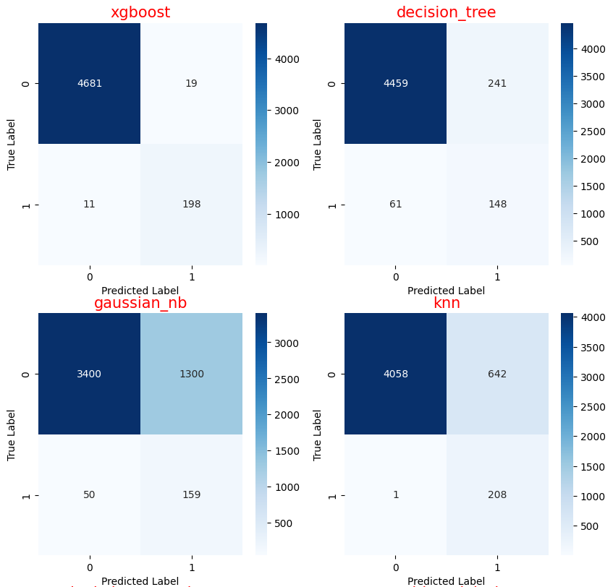

Slide 29
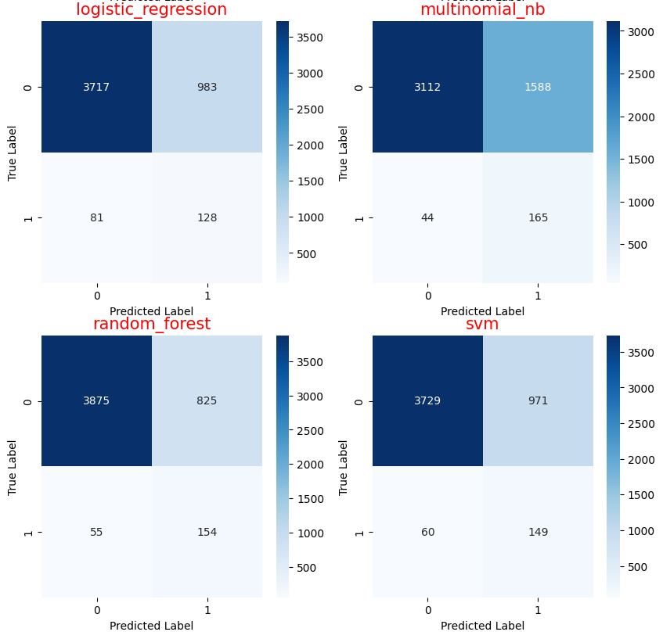

Slide 30
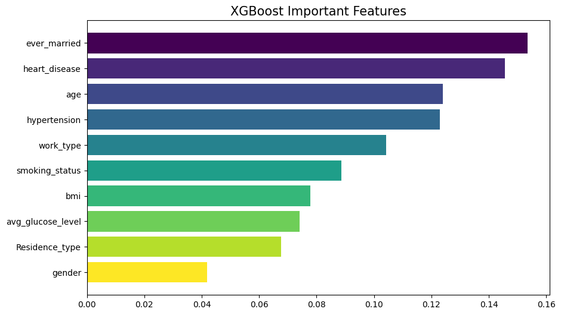
XGBoost 影響模型最大的特徵排序

Slide 31
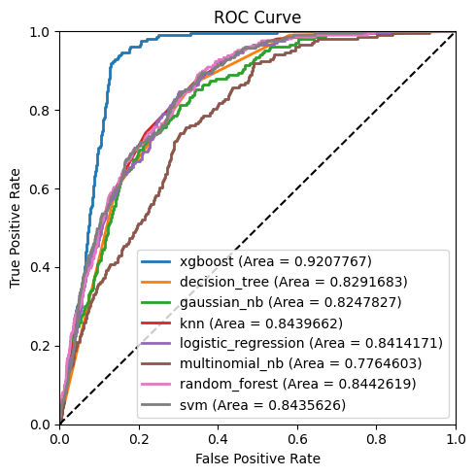
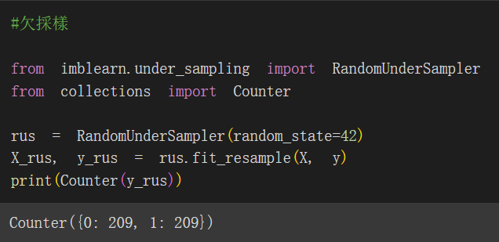
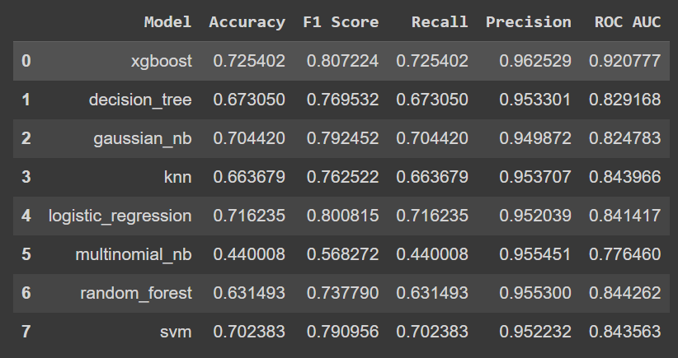
Notes:
從多數類別中隨機刪除樣本，從而平衡訓練集。

Slide 32
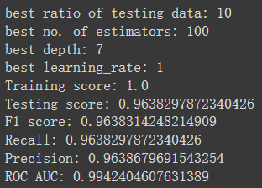
表現最好的XGBoost 參數設置
train : test = 9 : 1
n_estimators = 100
max_depth = 7
learning_rate = 1
random_state = 42

Slide 33
分析結論

Slide 34
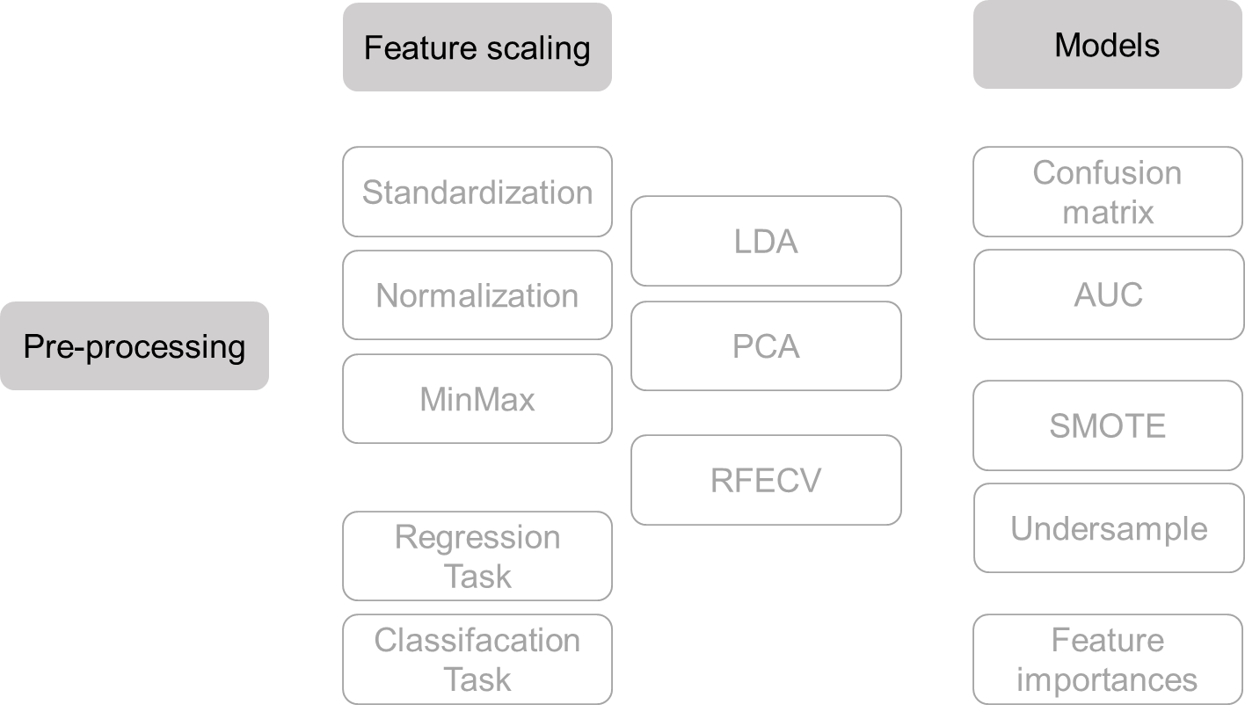

Slide 35
程式碼
https://colab.research.google.com/drive/1wbJrYE3CM61udb9hF-i2fki0gafIew3_?usp=sharing

Slide 36
THANK YOU！
K 組
李蕎羽 B09901010
楊晴 B11703007
戴聖宴 M11212913

Slide 37
附錄：分工表 - K組
姓名 | 學號 | 負責項目
李蕎羽 | B09901010 | 分析結論、口頭報告
楊晴 | B11703007 | 資料前置處理、資料優化
戴聖宴 | M11212913 | 資料分析一、資料分析二

